Slide 1
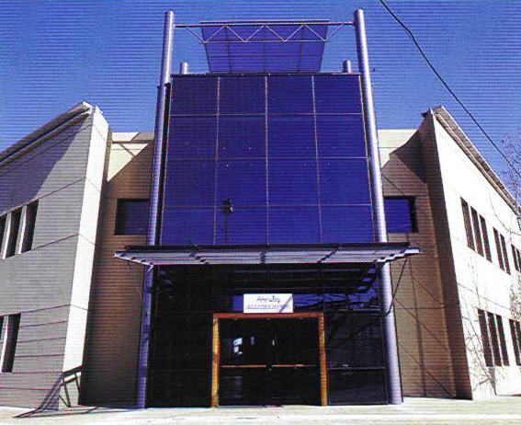
TRATAMIENTO SISTÉMICO DEL MESOTELIOMA PLEURAL
        Dr Claudio Martin
Instituto Alexander Fleming
Hospital Maria Ferrer
Buenos Aires Argentina
MENDOZA 2013

Slide 2
Cuál es su opción de tratamiento?

Slide 3
Opciones en Mesotelioma
1) Cirugia
2) Cirugia mas tratamiento adjuvante
3) Neoadjuvancia seguida de cirugía.
4) Quimioterapia
5) Quimioterapia retrasada
6) Soporte
TODAS SON CORRECTAS

Slide 4
Dificultades para establecer terapias standard
Mesotelioma es :
Enfermedad heterogénea
Poco común
Estadificacíon es poco confiable
La evaluación de respuesta es difícil.

Slide 5
No hay estudios randomizados de :
Cirugía vs Soporte
Cirugía versus Quimioterapia
EEP ( Neumonectomía extrapleural vs
PLeurectomía / Decorticación)

Slide 6
Cual es la OS y PFS en pacientes sin tratamiento?
 | ACS
mPFS | 5,1m
mOS | 7,6m
1yOS | 29 %
Lancet 2008 (371) 1685 -94

Slide 7
Selected Single Agents in Mesothelioma
Agent | Studies | Patients | Composite RR (%)
Doxorubicin | 2 | 66 | 11
Epirubicin | 2 | 69 | 12
Cisplatin | 2 | 59 | 14
Carboplatin | 3 | 88 | 11
Ifosfamide | 4 | 104 | 12
Paclitaxel | 1 | 35 | 9
Vindesine | 2 | 38 | 3
Methotrexate | 1 | 60 | 37
Trimetrexate | 1 | 51 | 12
Fluorouracil | 1 | 20 | 5
Adapted from Ryan et al, Chest 1998; 113: 66S – 73S

Slide 8
Fase II Combinación Platino - Gemcitabine
 | Byrne JCO 1999 | Nowak BJC 2002 | Utkan LC 2002 | Haarst BJC 2002 | Favaretto Cancer 2002
# Ptes | 21 | 53 | 25 | 25 | 50
Gemcitabine | 1000 D 1- 8- 15 | 1000 D 1-8-15 | 1250 D 1-8 | 1250 D 1-8 | 1000 D 1-8-15
Platino | Cis 100 | Cis 100 | Cis 80 | Cis 80 | Carbo auc 5
Respuesta % | 48 | 33 | 23 | 16 | 26
m OS m | 9,5 | 11,2 | 19,5 | 9,6 | 15

Slide 9
Es útil la quimioterapia?

Slide 10
Es útil la quimioterapia?
Mitomicina 6 m / m2; VBL 6m / m2 ; CDDP 50mg/m2 x 4 Ciclos c/ 21 d
R
A
N
D
O
M
I
Z
A
C
I
O
N
OP : Sobrevida
Global
OS: Control de
Síntomas
Toxicidad
QoL
Respuesta
PFS
n 409
PS0-2
Vinorelbine 30 mg /m2 x 12 w ( 2w off entre w 6 y 7 )
ACS ( Control de Síntomas )
N estimado 840 p / enmienda 420 ( QT vs ACS )
Muers F Lancet V 371 May 17 , 2008

Slide 11
Resultados
 | ACS | QT | Vinorel bine
mPFS ( Meses) | 5,1 | 8,5
mOS ( Meses) | 7,6 | 8,5 | 9,5
1yOS (%) | 29 | 32
HR 0,89:(0,72- 1,10)
HR 0,80 (0,63-1,02)
Muers F Lancet V 371 May 17 , 2008

Slide 12
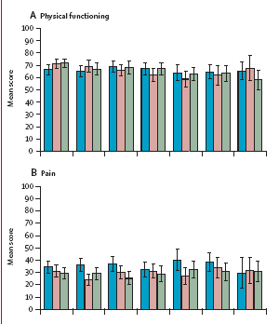
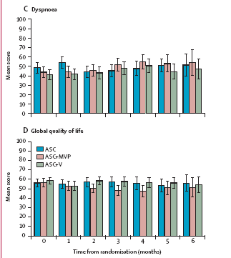
Resultados
No impacto positivo / negativo en QoL
Muers F Lancet V 371 May 17 , 2008

Slide 13
Pemetrexed
Mecanismo de Acción

Slide 14
Phase III Pemetrexed + Cisplatin vs Cisplatin
Cisplatin 75 mg/m²
RANDOMISE
Treatment every 21 days
Accrual 4/99 – 3/01
1° endpoint: Overall Survival
2° endpoints: Time to PD; response; duration of response; toxicity; lung function; QOL
Histologically proven mesothelioma
No prior chemo
Measurable disease
KPS ≥ 70
Cisplatin 75 mg/m²
Pemetrexed 500 mg/m²
Vogelzang et al. J Clin Oncol 2003; 21: 2636 - 44

Slide 15
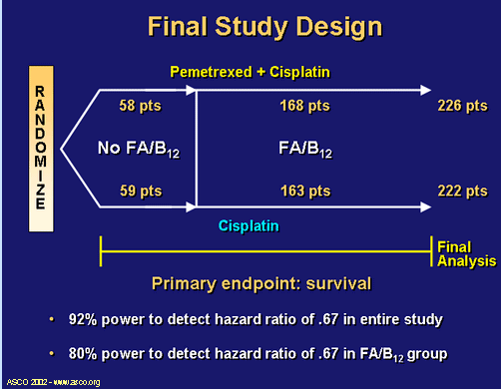
Fase III PMT +Cisplatin vs Cisplatin
Vogelzang et al. J Clin Oncol 2003; 21: 2636 - 44

Slide 16
Pemetrexed + Cisplatin vs. Cisplatin
Updated Survival
1.0
0.9
Pemetrexed + Cisplatin (n=226)
0.8
Cisplatin (n=222)
0.7
pem/cis
cis
Survival(%)
Median Survival (months)
12.8
9.0
0.6
-
0.5
Hazard Ratio
0.74
P-value
0.003
0.4
0.3
0.2
0.1
0.0
0
5
10
15
20
25
30
Time(months)
Vogelzang et al, WCLC 2005
Notes:
Significant survival and response differences were seen in this trial, favoring the Pemetrexed + Cisplatin arm.
There was a 23% reduction in the hazard ratio of death with the Pemetrexed group, as shown with the 3 month benefit in median survival.
Additionally, the response rate was more than double for the Pemetrexed + Cisplatin arm, a highly significant difference.

Slide 17
Phase III Pemetrexed + Cisplatin vs Cisplatin
Global Assessment: 18-week Results*
p=0.012
p=0.009
% Target AUC
51
45
44
38
*Includes all data up to 18 weeks; 100% = best score
Notes:
An Example of differences in #s of pts contributing data between arms
Global QoL the % pts still contributing data at various time points are as follows
Weeks Pem/cis cis
3 98% 99%
6 93% 93%
9 81% 71%
12 76% 61%
15 73% 51%
18 65% 45%

Slide 18
 | Pem / Cis n 745 | Pem / Carbo n 752 | Pem / Cis Fase III | Pem / Carb Kartizouglou N 62
m TTP | 7m | 6,9 | 5,7 | 7
ORR % | 26,3 | 21,7 | 41 | 29
1 y OS | 63,1 | 64 | 50 | NR
Santoro JTO 2008 3 756-763
Kartizoglu Clin lung Cancer V11 #1 30-35

Slide 19
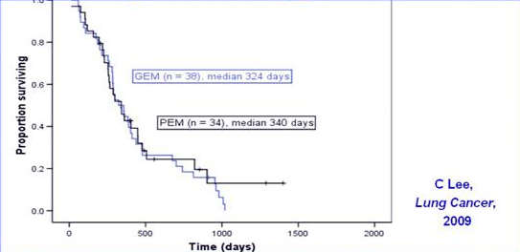
Gemcitabine puede reemplazar a los antifolatos ?
Lee C Lung cancer Vol 64 3 Pag 308

Slide 20
Cuando iniciar el tratamiento con Quimioterapia ?

Slide 21
Mitomicina 8 mg / m2 C 1-2-4-6
Vinblastina 6 mg /m2
Cisplatino 5º mg /m
Max 6 ciclos
PS 0-2
Sintomas
Estables
Expectativa
vida
> 3 meses
Mitomicina 8 mg / m2 C 1-2-4-6
Vinblastina 6 mg /m2
Cisplatino 5º mg /m
Max 6 ciclos
SINTOMAS
O´Brien Annals Of Oncol 17 270, 2006

Slide 22
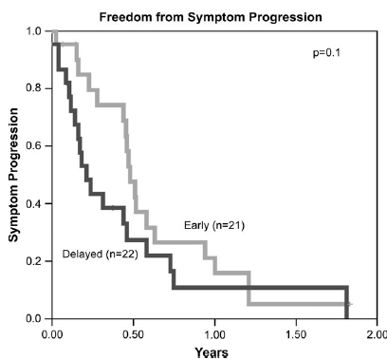
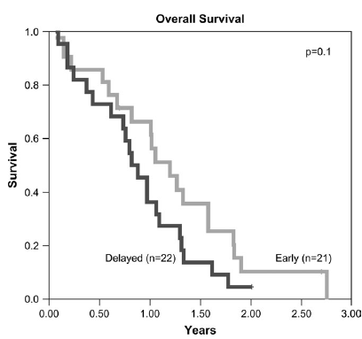
SLP
O´Brien Annals Of Oncol 17 270, 2006

Slide 23
Terapia de Mantenimiento
Vogelzang m#Cy PMT / CDDP 6 Cy( 2 – 12 )
Julio 2003 - Marzo 2004
N 27
13 pacientes continuaron con mantenimiento
Mediana 4 Ciclos
Razones de discontinuacion:
PD 9 Toxicidad 4 : Por decision del PI 1
TTP 8,5m
OS 17,9 m
N 13
Van der Bogaert DJTO 2006 25-30

Slide 24
Terapia de Mantenimiento
TTP
OS
TTP Mantenimiento: 8,5m
No Mantenimiento: 3,4
OS Mantenimiento 17,9m
No Mantenimiento 6 m
Van der Bogaert DJTO 2006 25-30

Slide 25
Terapia de Mantenimiento
Mantenimiento con Pemetrexed mostró ser factible evaluado en 13 de 27 pacientes sin evidencia de Progresión luego de de 6 ciclos de pemetrexed / carboplatino +pemetrexed.
Mantenimiento es bien tolerado con baja incidencia de toxicidad g 3 /4
( Leucopenia 15 % , Neuropenia 8 %, Anemia 8%, Fatiga 15 % )
Estudios Fase III ongoing CALGB 30901
Van der Bogaert DJTO 2006 25-30

Slide 26
Podemos prescindir del platino?

Slide 27
Gemcitabine + PMT
 | N ptes | TTPm | OS m | Neutropenia G 3 / 4 | Neutropenia Febril
Gemcitabine 1250 d 1 , 8 PMT 500 d 8 | 56 | 4,3 | 8,1 | 43 | 7,2
Gemcitabine 1250 d 1, 8 PMT d 1 | 52 | 7,4 | 10,1 | >50 | 15,7
Janne JCO 26 1465 ( 2008)

Slide 28
Resumen Primera Línea
Quimoterapia es mejor que soporte.
Quimioterapia debe iniciarse al momento del diagnóstcio
Debe ser basada en Platino
La combinacion con antiflatos
( PEMETREXED) presenta la evidencia más sólida en primera línea

Slide 29
Que hacer con las recaídas ?
Segunda Línea

Slide 30
Pemetrexed in 2nd line for MPM:
Study Design and Results
RR 19%
PFS 3.8 months*
OS 8.6 months
Pemetrexed
+ BSC
RANDOMISE
Mesothelioma
Prior Chemo
PS 0 - 2
Primary objective: Overall Survival
N = 240 Patients
RR 2%
PFS 1.5 months*
OS 9.8 months
BSC
Jassem, ESMO 2006
Jassen JCO 26 1968-1704

Slide 31
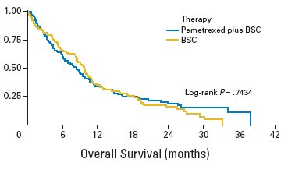
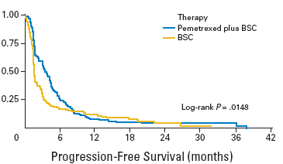
Pemetrexed in 2nd line for MPM:
Study Design and Results
M PFS
PFS 3,6m
BSC 1,5m
Jassen JCO 26 1968-1704

Slide 32
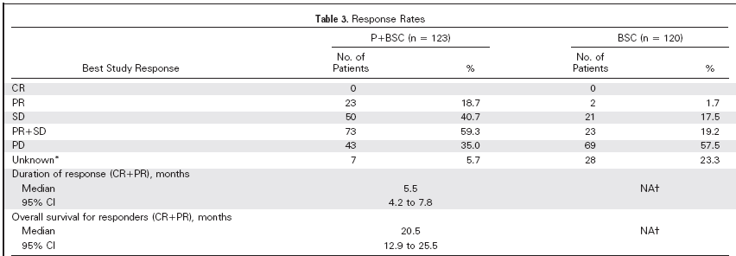
Pemetrexed in 2nd line for MPM:
Study Design and Results
Jassem J JCO 26 :1698 ( 2008)

Slide 33
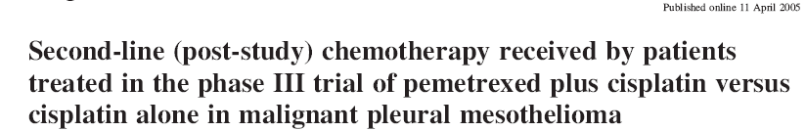
Manegold Annal Of Oncol 16 :923 ( 2005 )

Slide 34
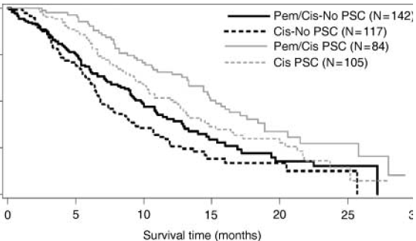
Los pacientes que reciben segunda línea viven mas o
Los pacientes que viven mas reciben segunda lína
Manegold Annal Of Oncol 16 :923 ( 2005 )

Slide 35
Fase II con EGFR / PDGF inhibidores
 | # Ptes | RR(%) | SD(%) | PFS | MST
Gefitinib | 43 | 2 | 49 | 40%3m | 6,8m
Erlotinib | 64 | 0 | 47 | 28% 6m | 39%1y
Imatinib 800mg | 25 | 0 | 38 | - | 2m
Imatinib 600mg | 17 | 0 | 29 | 7,4w | 14,3m
Imatinib 400mg | 21 | 0 | 12 | 63 d | 398d
NO ACTIVIDAD
Govondan Clin Cancer Res 2005 11 2300 2304
Garland JCO 2004 22 (14s ) :3007
Millward Proc Am Soc Oncol 200322:912
Villano JCO 2004 22 (14s) 7200
Matty Lung Ca 2005 50 (1 ) 83-86

Slide 36
Antiangiogénicos racional
Alta densidad de microvasculatura tumoral
Altos niveles de VEGF
Modelos preclínicos Positivos

Slide 37
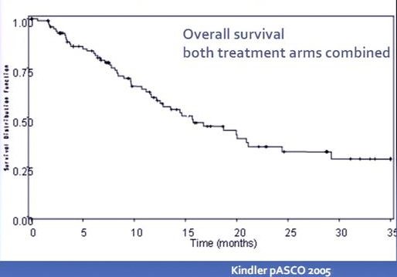
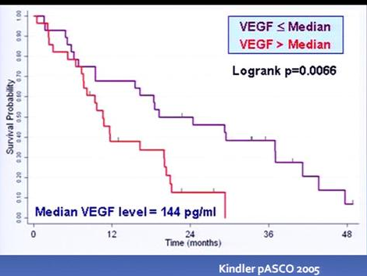
Gemcitabine CIisplatino± Bevacizumab
RESULTADOS CON AMBAS RAMAS COMBINADAS
mOS 15,7m
1 y OS 60 %
OS de acuerdo al VEGF level
“ OS are better than expected compared with historical controls”

Slide 38
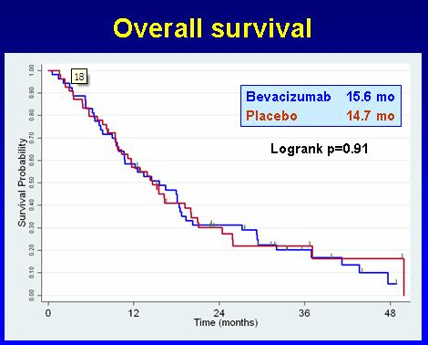
Gemcitabine-Cisplatino ± Bevacizumab
ANALISIS FINAL
 | CGB | CG | HR | p
m PFS | 6,9 | 6 | 0,94 | 0,88
m OS | 15,6 | 14,7 | 1,13 | 0,91
1 y OS | 59 | 57
Karrison T Pasco 2007 7526

Slide 39
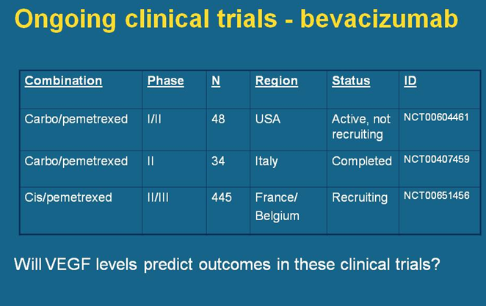

Slide 40
Fase II VEGF inhibidores
 | # Ptes | RR(%) | SD(%) | SD > 6 m | TTP (m) | MST(m)
SU5416 | 22 | 11 | 38 | - | 2 | 12,4
Thalidomida | 40 | 0 | - | 28% | - | 7,5
Thalidomida | 22 | 6 | 50 | 25% | 2 | 11
Vatalanib | 39 | 11 | 66 | - | - | 10
Sorafenib | 39 | 4 | 39 | - | 2,3 | 5,2
Modesta ACTIVIDAD
Kindler: pASCO 2001 20 1359
Baas Lung Cancer 2005 48 2 291-96
Pavlakis proc IASLC 2003
Jahan proc IASLC 2005
Janne Proc IMIG 2006

Slide 41
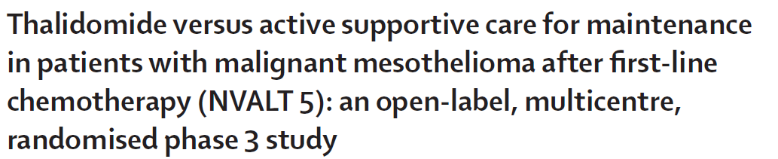
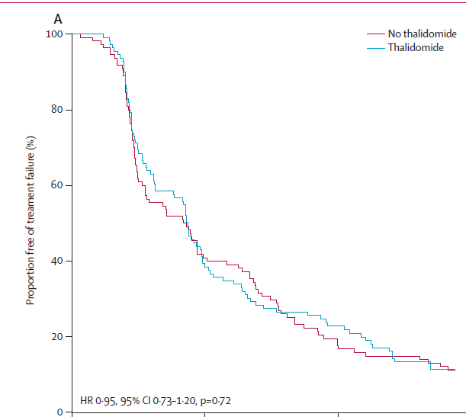
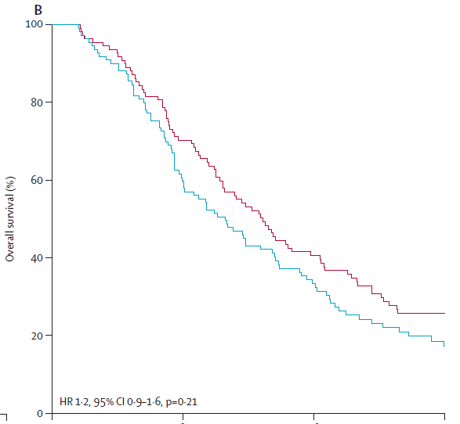
TALIDOMIDA 200 mg / d n 111
MESOTELIOMA
Ps 0-2
AL MENOS 4 CICLOS DE PEMETREXED MAS PLATINO
EE RP RC
PLACEBO n 110
Buikhuisen W Lancet Oncol 2013

Slide 42
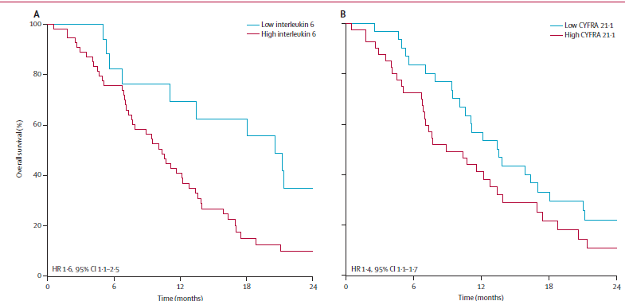
INTERLEUKINA 6 Y CYFRA 21:1
FACTORES PRONÓSTICOS
Buikhuisen W Lancet Oncol 2013 April 12

Slide 43
Vorinostat
Paik JTO Feb 2010

Slide 44
Vorinostat
Fase 1
13 pacientes MPM
4 EE / 2 PR
G3 Toxicidad: N / V , Fatiga 23 % Rash 8 %
m TTP 3 meses
1 / 1 MPM con EE ( Vorinostat+ Carboplatino)
Krug IMIG 2004
Ramalingam Clin Cancer Rese 2007 13 3605

Slide 45
Vorinostat
Paik JTO Feb 2010

Slide 46
Estudios Fase II en segunda línea
 |  | # pacientes | m Os | 1 Y OS % | 2 yOS %
Rzazi 2003 | Raltitrexed/ Oxaliplatino | 15 | 10,2 | 40 | 20
Sorensen2007 | PMT+Carbo PMT | 11 28 | 10,5 8 | 36 35 | NR NR
Stebbing2008 | Vinorelbine ( Weekly ) | 63 | 9,6 | 38 | 20
Zucal 2008 | Gemcitabine/ Vinorelbine | 30 | 10,9 | 40 | 15

Slide 47
Ongoing / Planned Studies
Population | Agent(s) | Target(s)
No prior chemo | Pem / Cis / Bevacizumab | VEGF
No prior chemo | Enzastaurin / Pem / Cis | PKC/PI3K/AKT
Elderly, untreated | Pem +/- ZD6474 | VEGFR / EGFR
≤ 1 prior chemo | AZD2171 | VEGFR / PDGFR
≤ 1 prior chemo | Pazopanib | VEGFR / PDGFR
≤ 1 prior chemo | Sunitinib | VEGFR / PDGFR
Prior Pem | Dasatinib | Src kinase
Prior Pem | Thalidomide maintenance
Prior chemo | Vorinostat or Placebo | HDAC
DEMASIADAS DROGAS
POCOS PACIENTES
SON ÚTILES FASE II NO RANDOMIZADOS ?
YO TAMBIÉN TENGO UNA MOLÉCULA

Slide 48
Conclusiones
Quimioterapia es el tratamiento de elección para los pacientes en buena condición clínica
Quimioterapia debe ser administrada tempranamente
Pemetrexed – Platino es el standard en primera línea
No hay un rol para terapias target definido aún
No hay un standard de segunda línea

Slide 49


AAMR 2014
Claudio.martin@fibertel.com.ar

